Slide 1
E se gli “altri” fossimo noi
Omosessuali
Paolo Girotto e
Osti Federica

Slide 2
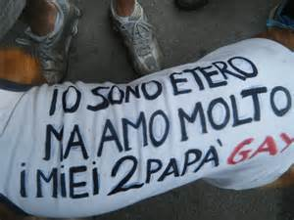
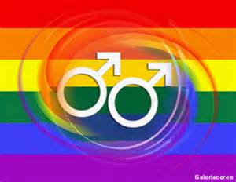
La storia dell’ omosessualità
Il pregiudizio sugli omosessuali è nato tra la seconda metà del XIX e il XX secolo, quando persone omo hanno dichiarato di avere attrazione per un individuo del suo stesso sesso. Allora le persone li consideravano come peccatori o persone diverse, ed infatti questi venivano puniti( la pena cambia di stato in stato) e a volta anche con la pena di morte.

Slide 3
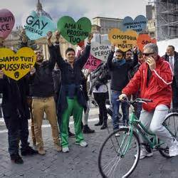
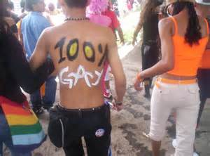
Esempi di stereotipi sull’omosessualità
Un esempio di stereotipo sugli omosessuali “gay” dice che sono tutti gay sfrenati sessualmente oppure un pregiudizio è che gli omosessuali sono tutti pedofili.
Si dice anche che gli omosessuali siano dei malati mentali. Si crede anche che gli omosessuali siano più gay che lesbiche, solo perché la parola omosessuale è al maschile e quindi si crede che esistano più gay che lesbiche.
Un altro stereotipo e quello che si dice che in Italia c’è una minoranza di persone dove crede che essere gay o lesbica sia un modo per dire che non si è sani o che non si è maturi.

Slide 4
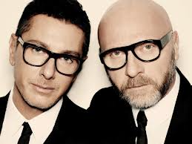
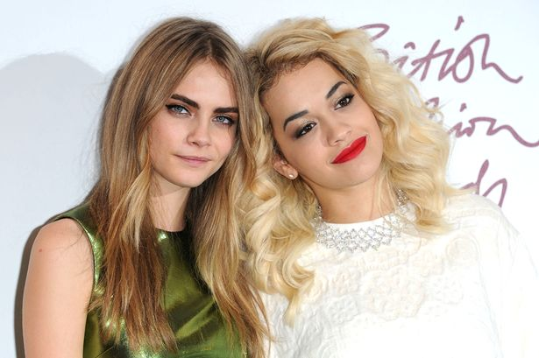
Personaggi positivi omosessuali
Personaggi positivi:
Dolce & Gabbana sono due stilisti di fama mondiale, e di fatto loro si sono dichiarati gay. Ora si può dire che Dolce & Gabbana sono i massimi esponenti gay da cui si può prendere spunto.
Altri personaggi famosi omosessuali sono Cara Delevingne e Rita Ora. Cara è una modella, mentre Rita è una cantante britannica

Slide 5
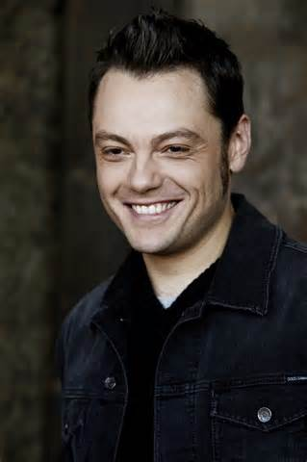
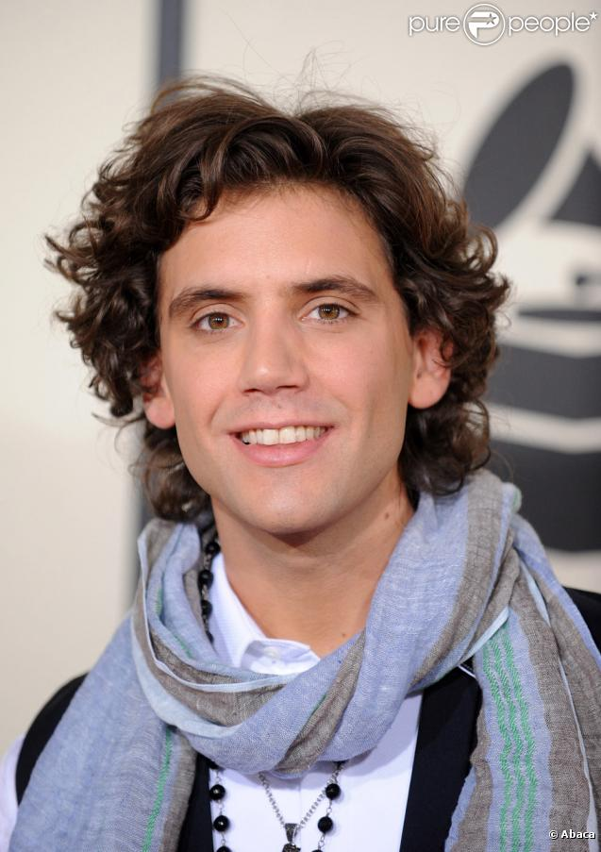
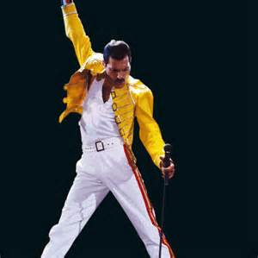
Tiziano Ferro è un altro personaggio omosessuale. Tiziano è un famoso cantante italiano
Mika è un famoso cantante britannico gay
Un altro personaggio famoso gay, purtroppo deceduto, è Freddie Mercury, il cantante dei Queen

Slide 6
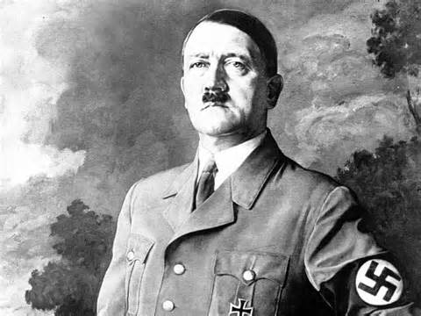
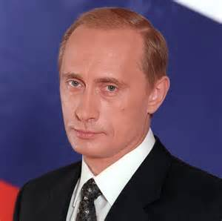
Provvedimenti negativi contro gli omosessuali
Hitler ha imprigionato nei campi di concentramento ebrei e omosessuali; credeva che i gay e le lesbiche fossero di razza inferiore e che dovessero essere puniti.
Il presidente della Federazione Russa Vladimir Putin ha da poco attuato una legge contro i gay. La legge dice che da ora in poi sarà severamente vietato parlare di diritti, amori e delle speranze dei cittadini gay, la punizione per chi non rispetta questa legge sarà una multa dal valore massimo di 15 000 euro.

Slide 7
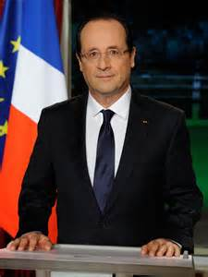
Un altro personaggio contro gli omosessuali è François Hollande, Presidente della Francia, che ha elaborato una riforma contro i matrimoni gay che però non è ancora stata attuata.
Al mondo esistono 91 paesi dove sono previste sanzioni, torture, pene e persino l’esecuzione capitale contro le persone omosessuali

Slide 8
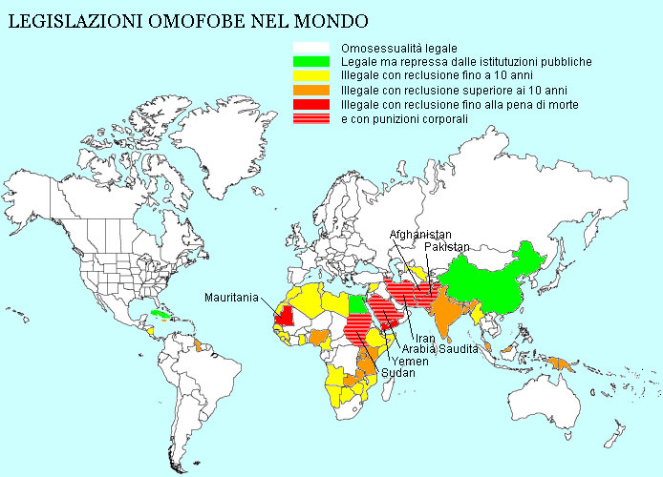

Slide 9
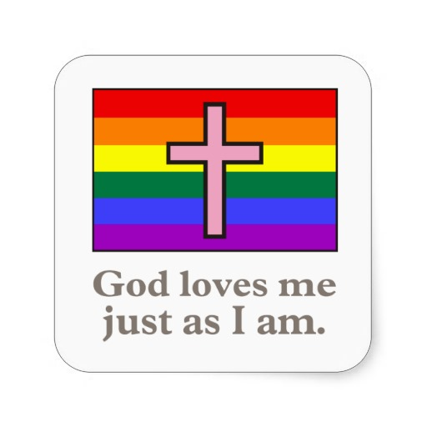
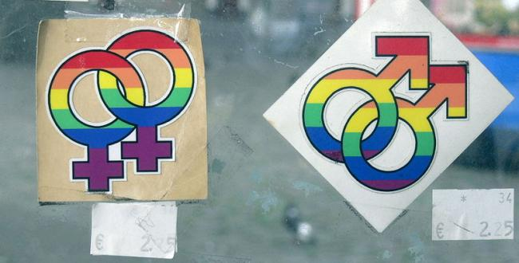
Galleria d’immagini
Dio mi ama così come sono

